Slide 1
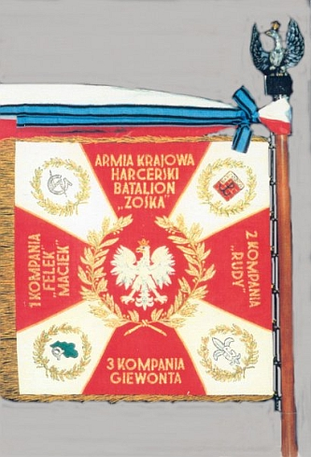
Batalion "Zośka"
Autor: Piotr Zastawny kl.8a

Slide 2
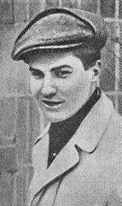
Tadeusz Zawadzki - Zośka
Tadeusz Leon Józef Zawadzki, przybrane nazwisko: Tadeusz Zieliński, ps. „Kajman”, „Kotwicki”, „Lech Pomarańczowy”, „Tadeusz”, „Zośka” (ur. 24 stycznia 1921 w Warszawie, zm. 20 sierpnia 1943r w Sieczychach) – instruktor harcerski, harcmistrz, podporucznik AK, komendant Grup Szturmowych na terenie Warszawy, jeden z bohaterów książki Aleksandra Kamińskiego " Kamienie na szaniec". Poległ w ataku na strażnicę Grenzschutzpolizei w Sieczychach koło Wyszkowa w nocy z 20 na 21 sierpnia 1943, uczestnicząc w akcji „Taśma” jako obserwator.Pochowany na cmentarzu Powązki Wojskowe w Warszawie (kwatera A20-6-23).
Jego imię nosił batalion Armii Krajowej Szarych Szeregów - Batalion "Zośka".

Slide 3
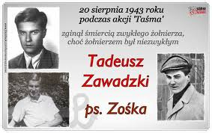

Slide 4
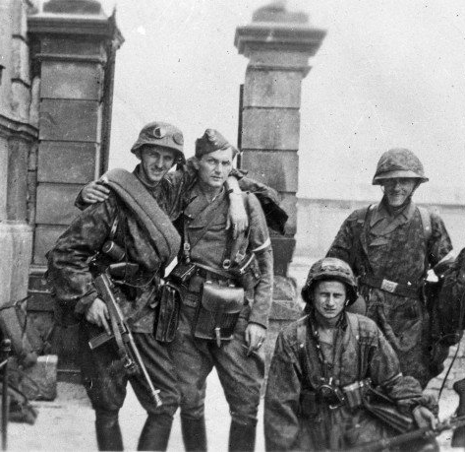
Batalion "Zośka"
Batalion „Zośka” – batalion Armii Krajowej (AK) biorący udział w powstaniu warszawskim, składający się przede wszystkim z członków „Szarych Szeregów”, konspiracyjnego Związku Harcerstwa Polskiego; dowódcą batalionu był Ryszard Białous ps. „Jerzy”. Batalion w olbrzymiej większości składał się z podchorążych. Żołnierze batalionu „Zośka” brali udział w akcjach dywersyjno-sabotażowych, m.in. mających na celu niszczenie kolejowego transportu Wehrmachtu zaopatrującego front wschodni.

Slide 5
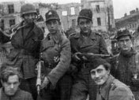
Skład batalionu „Zośka”
1 kompania „Maciek”
I pluton „Włodek”
II pluton
III pluton
IV pluton
2 kompania „Rudy”
I pluton „Sad”
II pluton „Alek”
III pluton „Felek”
3 kompania „Giewont”
I pluton
II pluton
pluton „Ochota”
samodzielny pluton pancerny „Wacek”
pluton Kedywu OW „Kolegium A”

Slide 6
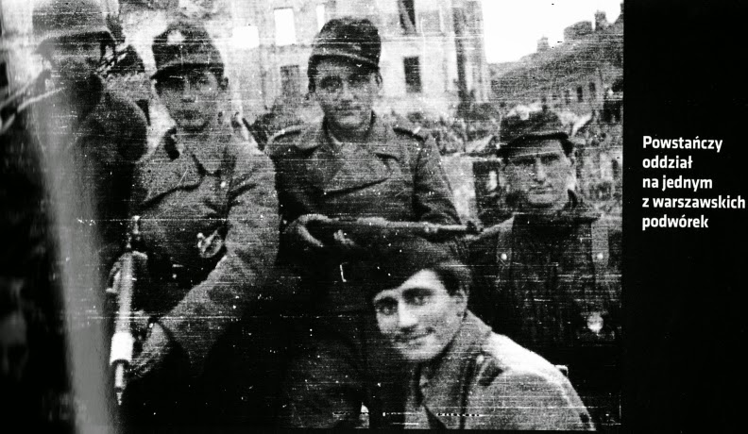
Powstanie warszawskie
W powstaniu warszawskim batalion „Zośka” walczył w zgrupowaniu AK „Radosław” na Woli i Starym Mieście, skąd kompania „Rudy”, dowodzona przez Andrzeja Romockiego „Morro”, jako jedyna spośród załogi staromiejskiej przebiła się do Śródmieścia przez placówki niemieckie w Ogrodzie Saskim. W czasie walk na Górnym Czerniakowie i Mokotowie batalion „Zośka” został połączony z równie zdziesiątkowanym batalionem „Parasol”.

Slide 7
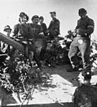
Powstanie warszawskie cd.
Po zdobyciu 2 sierpnia 1944 w rejonie ul. Okopowej dwóch niemieckich czołgów PzKpfw V Panther w składzie batalionu utworzono pluton pancerny pod dowództwem Wacława Micuty ps. Wacek.
Kompania „Rudy” została uznana przez dowództwo AK za najlepszą spośród 40 tysięcznej załogi żołnierzy walczących w powstaniu warszawskim, m.in. w brawurowym ataku zdobywając warszawski obóz koncentracyjny. Za walki w powstaniu warszawskim Naczelny Wódz odznaczył batalion „Zośka” Krzyżem Srebrnym Orderu Wojennego Virtuti Militari (V kl.).

Slide 8
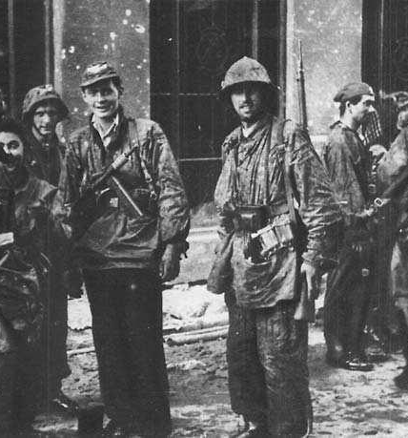
Po 1945r.
W latach 1944–1956 członków batalionu „Zośka” dotknęły prześladowania systemu komunistycznego. Początkowo uwięzionych zostało kilku z nich z powodu ich indywidualnej działalności w latach powojennych. W drugiej fali aresztowań w specjalnie zorganizowanej akcji zatrzymano trzydziestodwuosobową grupę byłych zośkowców i oskarżono ich o działalność konspiracyjną zmierzającą do obalenia ustroju komunistycznego w Polsce.

Slide 9
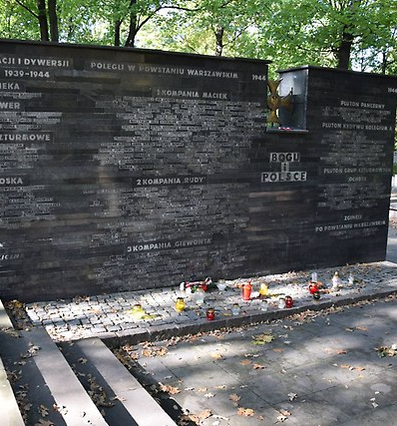
Po 1945r cd.
Utworzoną w 1943 po akcji pod Arsenałem kwaterą na Cmentarzu Wojskowym na Powązkach, znaną obecnie jako Kwatera Harcerskiego batalionu Armii Krajowej „Zośka” (A–20), w której pochowano wielu żołnierzy służących w tym oddziale, opiekuje się utworzony w 1988 z inicjatywy Władysława Findeisena Społeczny Komitet Opieki nad Grobami Poległych Żołnierzy Batalionu „Zośka”.

Slide 10
Dziękuję za uwagę !!!

